Slide 1
NACA 4412 airfoil 격자 생성 및 Cp, Velocity 해석
2021010506 김벼리

Slide 2

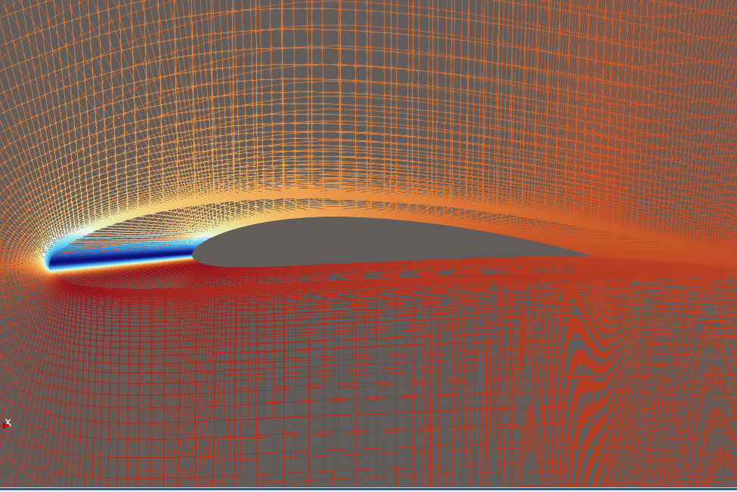
NACA 4412 격자

Slide 3
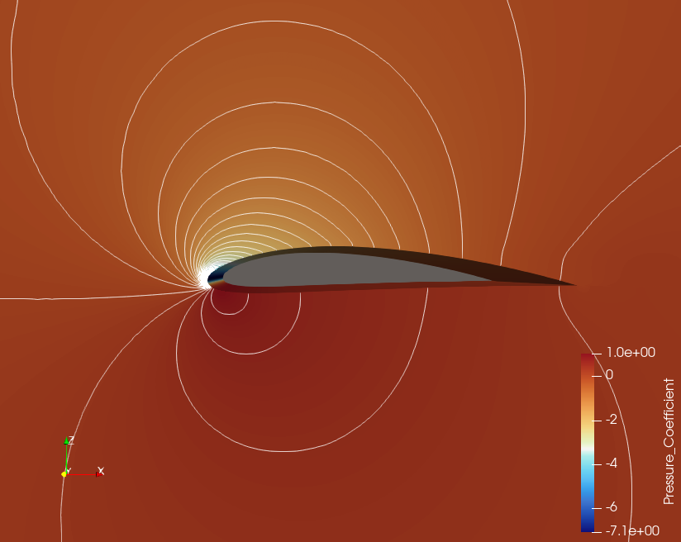
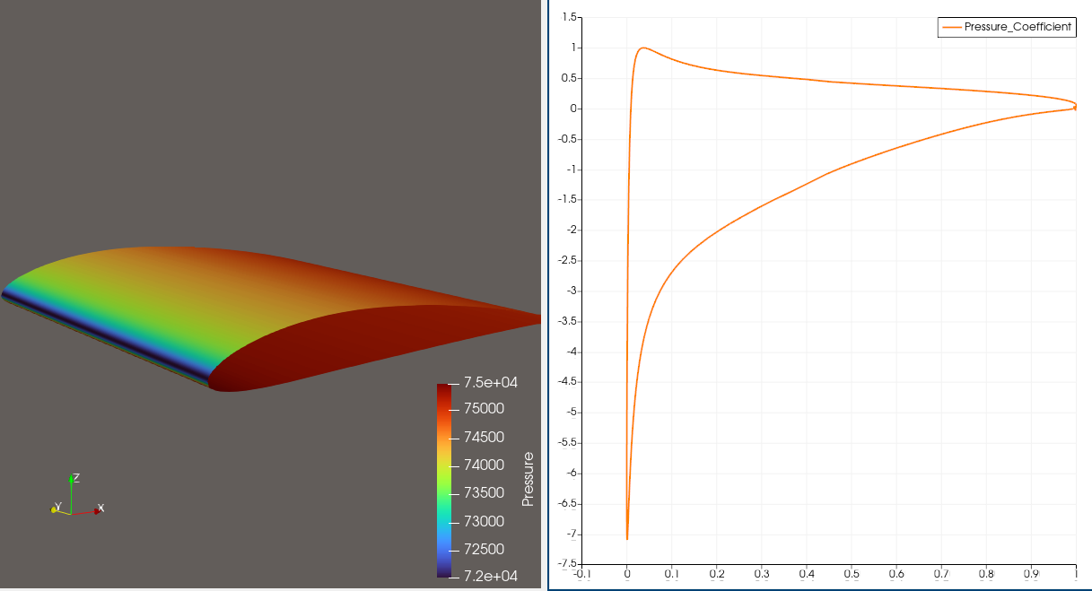
해석 조건
MACH_NUMBER= 0.09
AOA= 13.87
FREESTREAM_TEMPERATURE=293.0
FREESTREAM_PRESSURE=101325.0
REYNOLDS_NUMBER= 1.52e6
REYNOLDS_LENGTH= 1.0

Slide 4
CP 값
CP 최댓값 : 1.00124 CP 최소값 : -7.09549

Slide 5
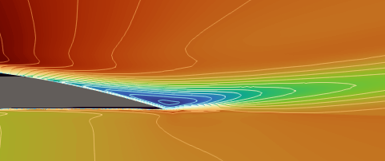
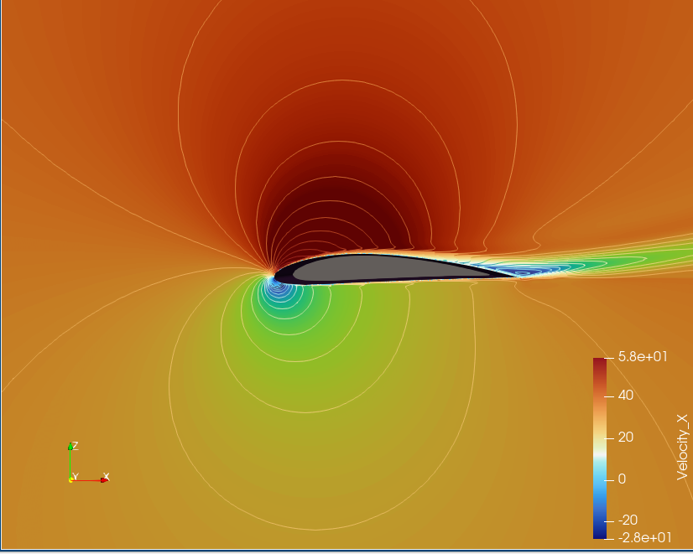
trailing edge 부분 유동 박리 확인

